Slide 1
Опыт создания творческой группы в МБДОУ «Детский сад комбинированного вида №67» Энгельсского муниципального района Саратовской области
03.09.2013г
Старший воспитатель Желудкова Л.А.

Slide 2
Творческая группа
– это добровольный, временный научно-исследовательский коллектив, создаваемый для эффективного решения конкретной годовой задачи, курируется старшим воспитателем ДОУ.

Slide 3
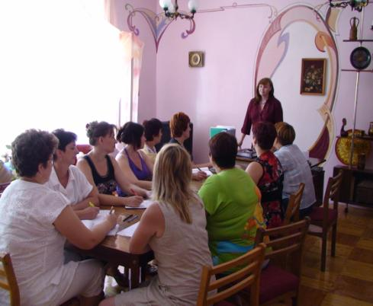
Задачи творческой группы
Формирование умения быстро перестраиваться в ходе работы;
Развитие способности к самостоятельности;
Разработка справочных материалов и накопление практических материалов для использования в работе педагогов;
Практическое решение задач годового плана.

Slide 4
Этапы создания творческой группы
1 этап определение темы работы творческой группы
2 этап
определение состава творческой группы
3 этап
издание приказа заведующей ДОУ
4 этап
выборы председателя и секретаря творческой группы
5 этап
составление и реализация плана работы творческой группы
6 этап
получение конечного практического результата

Slide 5
Положение о творческой группе
«Утверждено»
Заведующая МБДОУ «Детский сад №67»
Энгельсского муниципального района
Саратовской области
___________Н.И. Буравкина 28.08.2010г
1. Общее положение.
1.1. Настоящее Положение о Творческой группе (далее - Положение) создано на основе и в соответствии с Законом об образовании РФ, Типовым положением о ДОУ, должностными инструкциями, Уставом МБДОУ, настоящим Положением. Призвано регулировать вопросы, связанные с целями, задачами, составом, порядком работы Творческой группы, которая создается на базе МБДОУ на основе единства интересов к проблеме, психологической совместимости и компенсаторных возможностей педагогов. Решение о создании творческой группы принимается на Совете педагогов.
2. Цели и задачи творческой группы.
Цель: Создание условий для роста активности, инициативы и реализации годовых задач МБДОУ, повышения педагогического мастерства педагогов.
Задачи:
Повышение уровня квалификации воспитателей.
Реализация годовых задач в виде разработок практических пособий, перспективных планов и т.д., направленных на повышение эффективности образовательной деятельности.
Внедрение инноваций и передового педагогического опыта в практику работы МБДОУ.
Повышение эмоционально-делового статуса педагогов.
3. Состав творческой группы.
Председатель и секретарь творческой группы – избираются из членов творческой группы. Старший воспитатель является координатором работы группы.
Члены – педагоги с высшей или 1 квалификационной категорией.
4. Порядок работы творческой группы.
Заседания творческой группы – проводятся 1 раз в месяц.
О необходимости внеплановых заседаний сообщается дополнительно.
Этапы работы:
Информация о проблеме.
Обсуждение заявленной проблемы.
Выводы и решения по проблеме.
Краткое протоколирование заседания творческой группы.
5. Результат работы творческой группы.
Оформление решения проблемы в виде творческого отчета, изготовления практических пособий, конспектов и т.д.
Ходатайство председателя творческой группы руководителю МБДОУ о поощрении членов ТГ (через повышение стимулирующих выплат).
6. Делопроизводство ТМГ.
6.1. Заседания ТГ протоколируются, подписываются председателем и секретарем, о результатах работы ТГ отчитывается на Совете педагогов.
Секретарь выбирается из членов ТГ, сроком на 1 год.

Slide 6
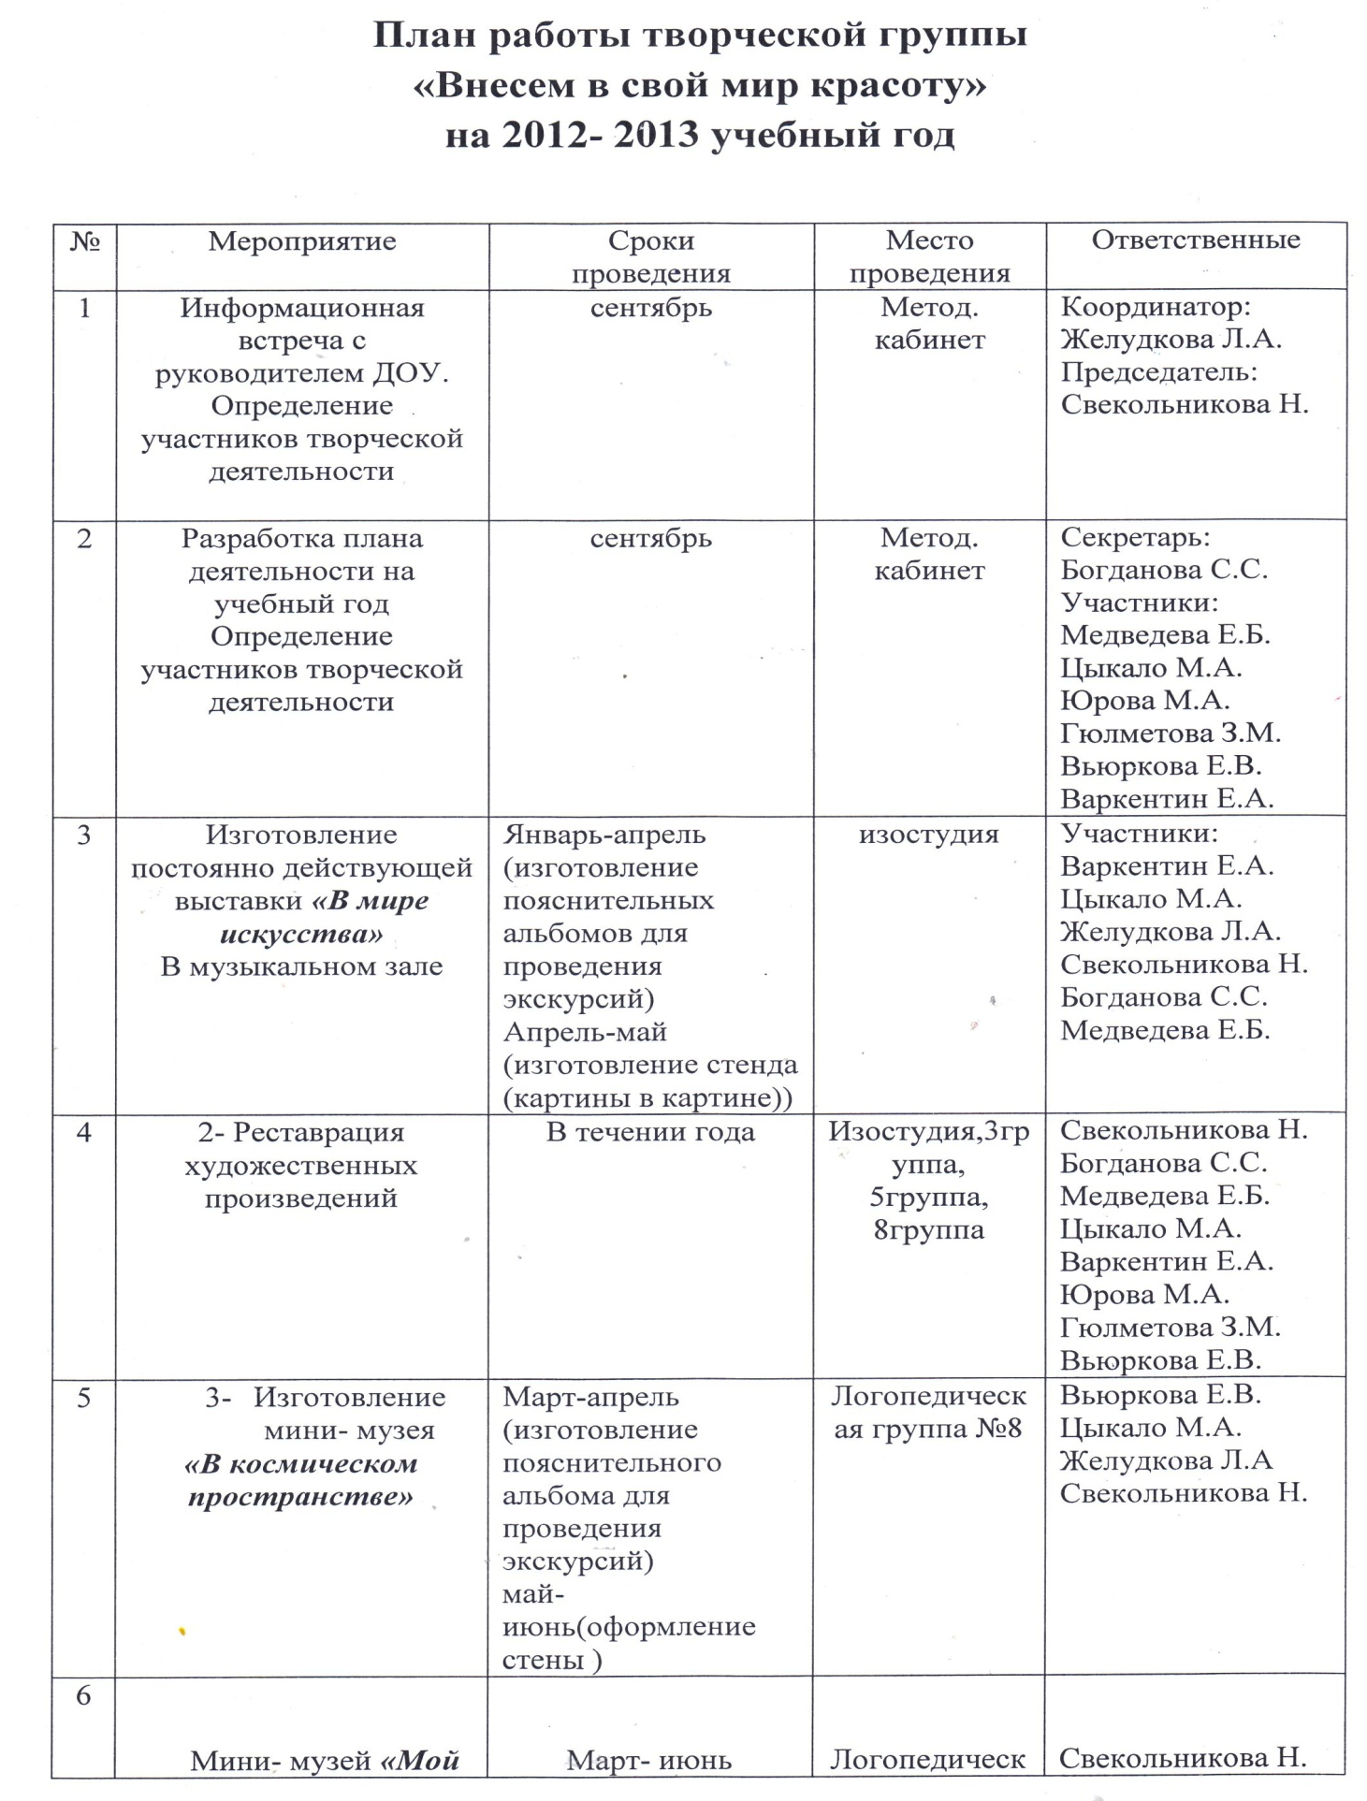

Slide 7
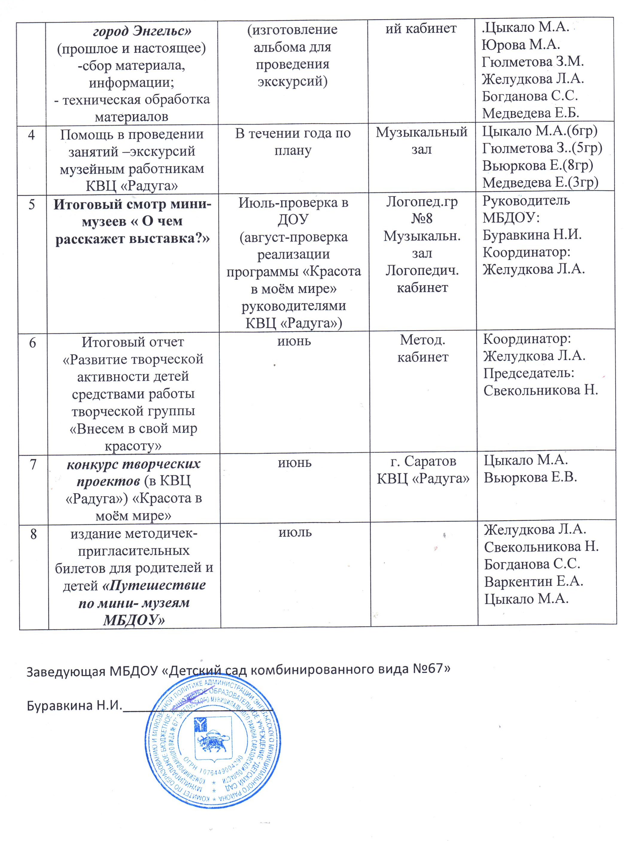

Slide 8
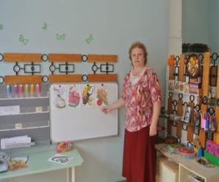
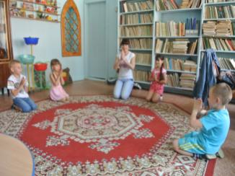
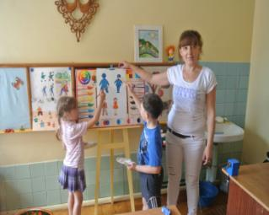
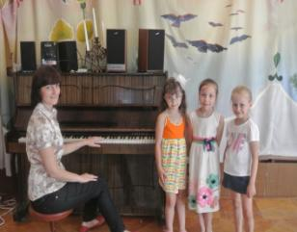
Формы презентации достижений творческой группы
Информационные стенды
Отчеты на педагогических советов
Открытые просмотры
Рассказ о достижениях педагогов

Slide 9
Стенд «В мире искусства»
Обновление развивающей среды

Slide 10
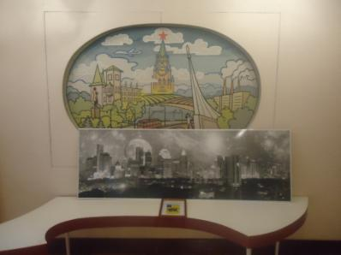
Мини-музей Энгельс- прошлое-настоящее-будущее
Обновление развивающей среды

Slide 11
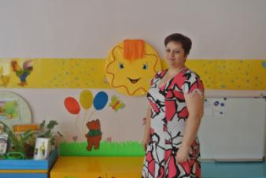
Обновление развивающей среды

